Slide 1

サボリーマン
Lazy-Man
チーム: Cup of Coffee
メンバー: 入澤風山, 開地碧音, 髙橋美咲, 近田尚也, 長尾悠成, 西尾飛磨, 水本大介, 矢吹幸翔

Slide 2
コンセプト
本気でサボる
最低限の労働に 最高級のサボりを
「ゲームセンター」と書いて「外回り」と読む
全ての思考をサボりに向けろ
ターゲット: 18~65歳のサラリーマンの方々
TGSに来る人(つまりそれはワールドワイド)

Slide 3
ゲーム概要
3DのTPS アクション&シミュレーション
舞台: オフィスと会社周り
目的: タスクをやりつつも、バレないように滅茶苦茶サボる
結果的にサボリーマン判定をもらい、スコアを競う
＜進行＞
最初はデスクワーク画面から始まって、簡単なサボり方と
タスクの進め方を覚えさせる
そのあとに、席を立ったTPS視点のプレイを

Slide 4
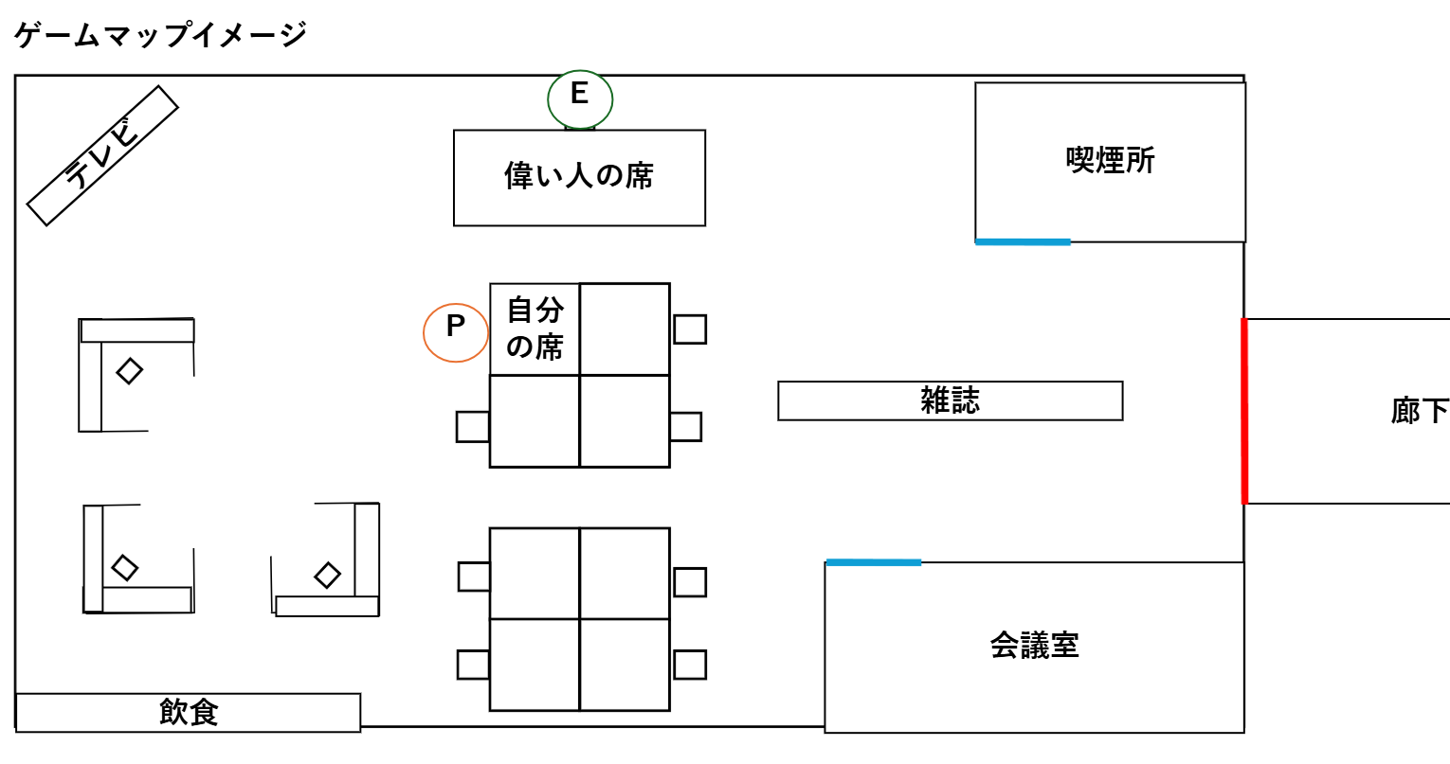
マップ
コピー機
同僚の席
タスクは自席やコピー機等、サボりは喫煙や雑誌を読むこと

Slide 5
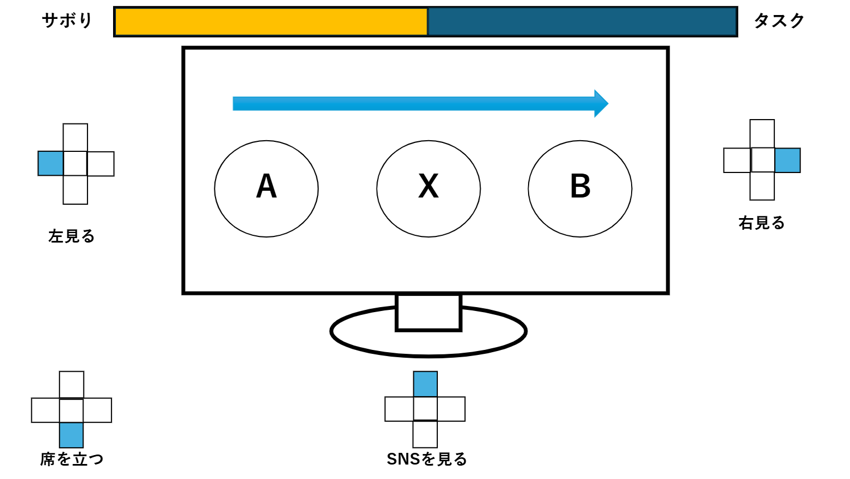
ゲーム画面イメージ
~デスクワーク時~
Notes:
サボりとタスクのバーは、特定の場所でないと見れない
という風にする

Slide 6
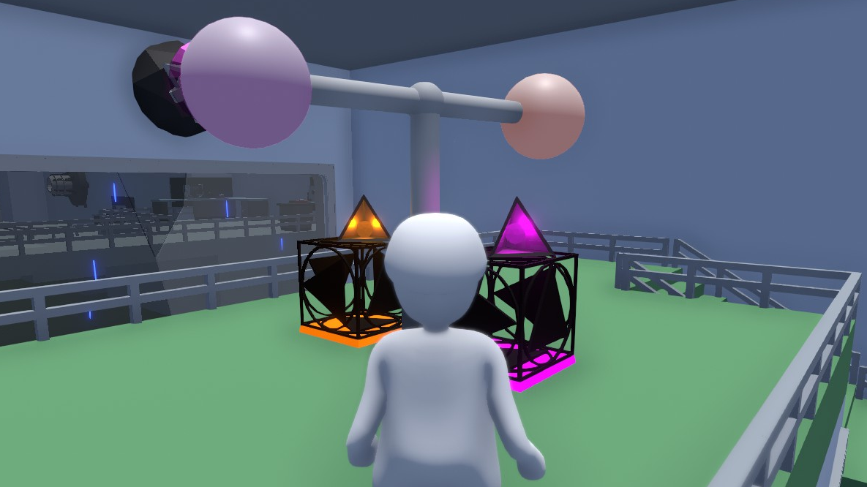
ゲーム画面イメージ
~TPS時~

Slide 7
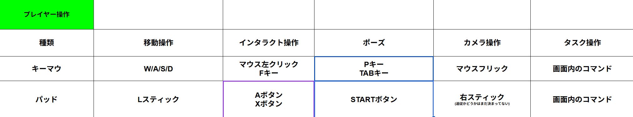
操作方法

Slide 8
ゲームの特徴
< 設定 >
< サボり要素 >
会社で働きづめなサラリーマンが
一流のサボリーマンを目指し
上司の目を盗み
サボりまくる
・タバコを吸いに行く
・雑誌を立ち読む
・SNS見る
・飲食する
< 展開 >
サボりのバリエーションが増えていく/規模(移動範囲)も大きく
緊急会議(オフィスに上司がいなくなる)、
社長襲来(上司のさらに上の上司が来る)などのイベント発生
上司によるフェイントがあるかも
Notes:
＜展開＞の「規模」とは何かを具体的に

Slide 9
リスクとリターン
< リスク >
・サボりすぎる、又は​席を離れすぎると​上司の警戒度が上がる​。
・サボりの注意を受けると​、サボりの効率が落ちる​。
2回目でゲームオーバー​
・チキってタスクをしすぎると、サボリーマンにはなれない。
サラリーマンになってしまう​
< リターン >
・サボりの数をこなすと、サボリーマンとして一流になれる。​
・席を離れると、サボりのバリエーションが増える。
・タスクをすると、上司の警戒度が下がる

Slide 10
アピールポイント
・攻めれば攻めるほど、上司にバレる危険性もあるが、
ギリギリバレなかった時の気持ちよさがある
・いろんなサボりを連続で出来た時のテンポ
・簡単な操作
・言葉がいらない(言葉がなくても楽しめる)
Notes:
アピールポイントは、このゲームはどう楽しいかを
技術的アピールではない

